Slide 1

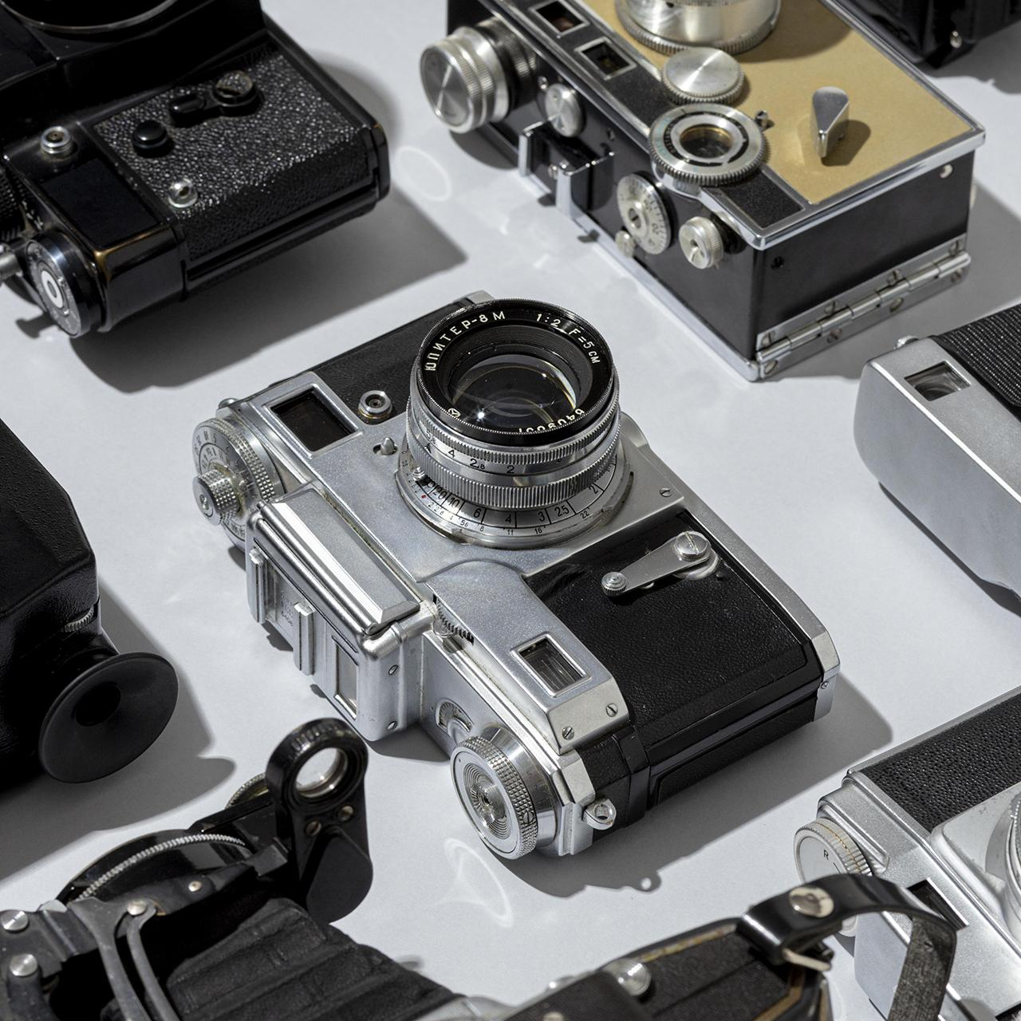
COLOR CORRECTOR
DODI MIRCEA OVIDIU
321AC
Aplicatie PCA pentru corectia culorilor.
50MM F-0.95

Slide 2
CONTINUT
01
02
03
04
INTRODUCERE
ROL
MODEL MATEMATIC
DEMO
COLOR CORRECTOR
50MM F-0.95

Slide 3

01
INTRO
INTRO
Ce reprezinta corectia culorilor in arta foto/video.
50MM F-0.95

Slide 4
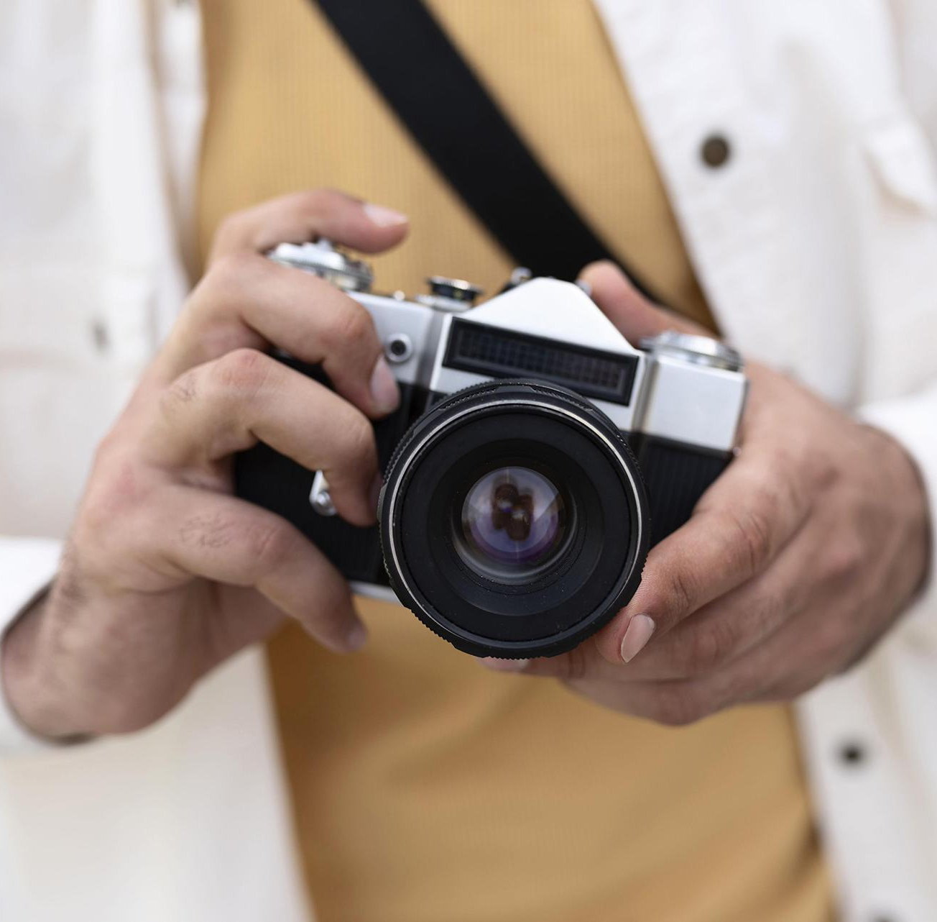
INTRO
INTRO
Din momentul in care este afisata pe ecranul aparatului sau film si pana cand poate fi admirata, o fotografie reusita trece prin numeroase etape de editare, la baza carora sta procesul de corectie a culorilor.
50MM F-0.95

Slide 5
PRODUCTION POSTPRODUCTION
RAW
COLOR CORRECTION
COLOR GRADING
PRODUCTION & POSTPRODUCTION
Lumina trece prin obiectiv si este captata de senzor sau de film.
In aceasta etapa, imaginile capata un aspect natural pentru ochiul uman si sunt pregatite pentru editarea extensiva din postproduction.
Aici fotografiile sau filmele capata look-ul specific.
50MM F-0.95

Slide 6
CONSIDERENTE
RAW
X vs Y?
Scopul unei camere, cand tocmai face o poza sau un video, nu este ca acestea sa aiba un aspect finisat sau estetic; cel mai important este captarea a cat mai multa “informatie” – adancimea variatia si vibranta culorilor, “duritatea” umbrelor etc.
Cu cat mai multa informatie este captata, cu atat dispunem de mai multa flexibilitate in post production.
Din acest punct de vedere, dezbaterile de tipul “ce camera este mai buna?”, in special in cazul telefoanelor, sunt tratate in necunostiinta de cauza.
Desigur, 9/10 persoane doar isi doresc ca pozele pe care le fac sa arate bine imediat dupa ce au fost facute si nu dupa editari, fapt absolut normal.
Din acest motiv, procesul de color correction este o problematica ce apare in situatiile “profi”.
50MM F-0.95

Slide 7
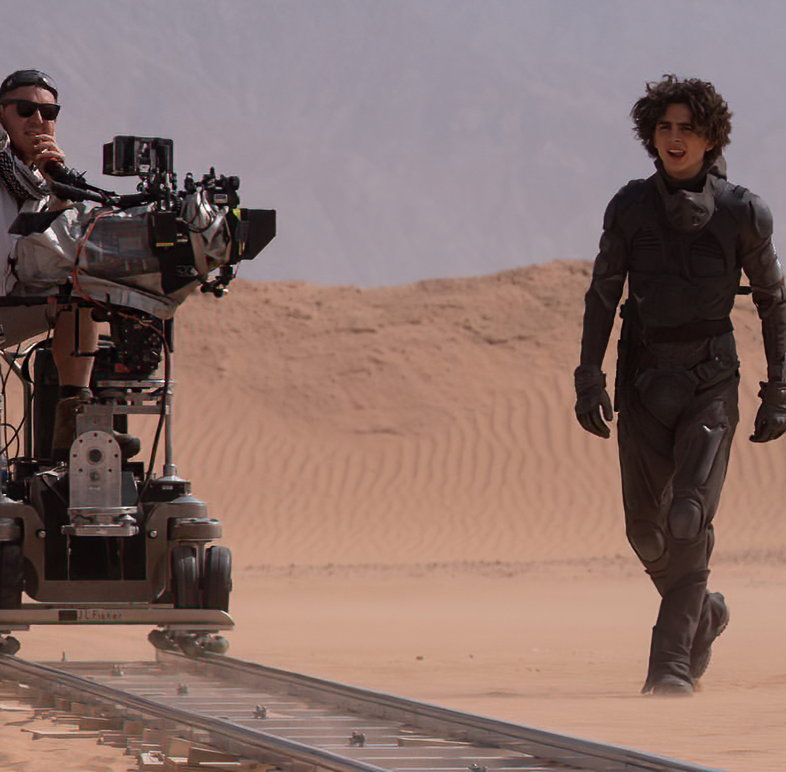
02
ROL
ROL
50MM F-0.95

Slide 8



UTILIZARI
CONSISTENTA
IMAGISTICA
CINEMATOGRAFIE
Aspectul consistent al culorilor impacteazea privitorii si este o etapa de baza in domenii precum arta grafica sau web design.
In cazul transmisiilor TV, imagisticii medicale sau a imaginilor satelit, fidelitatea culorilor detine o deosebita importanta.
Mentine consistenta culorilor dintre cadre si naturalizeaza umbrele.
50MM F-0.95

Slide 9
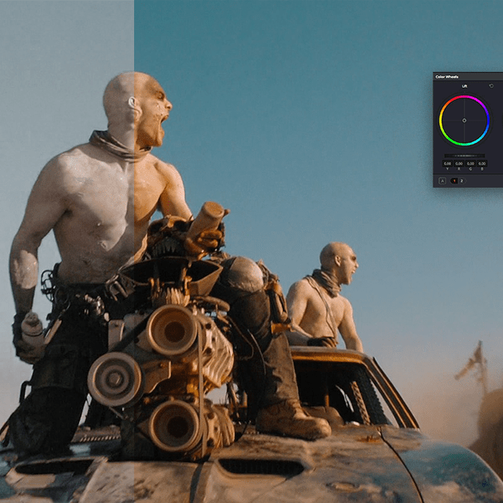
COLOR GRADING
In cazurile mentionate anterior, corectia culorilor este necesara ca atare.
In esenta, este o etapa de preprocesare a datelor, precum PCA sau clustering – aici, importanta sa nu vine ca atare, ci ca metoda pregatitoare.
In cinematografie, procesul de color grading ofera aspectul memorabil al scenelor, si este una dintre metodele prin care regizorii transmit subconstient sentimente spectatorului.
Mad Max: Fury Road (2015) – castigator Oscar
50MM F-0.95

Slide 10
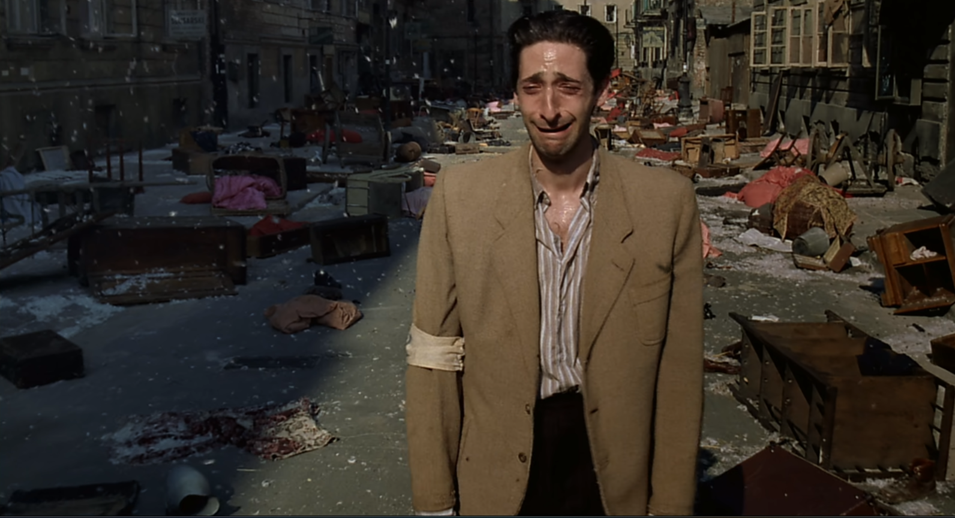
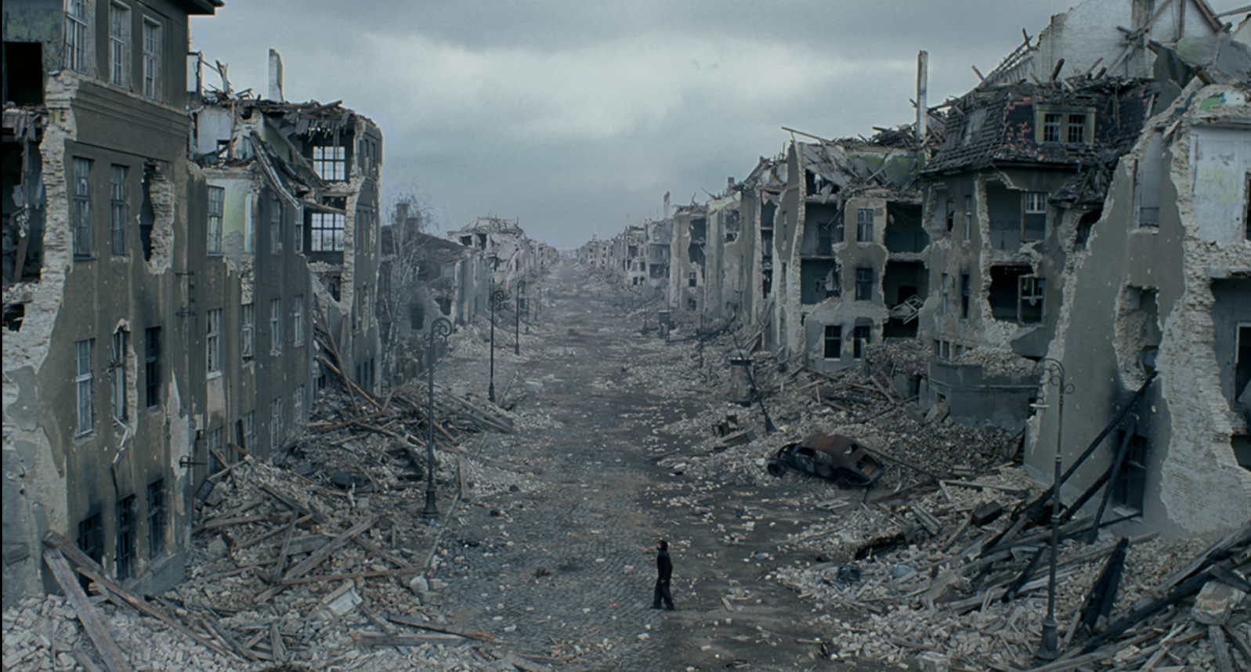
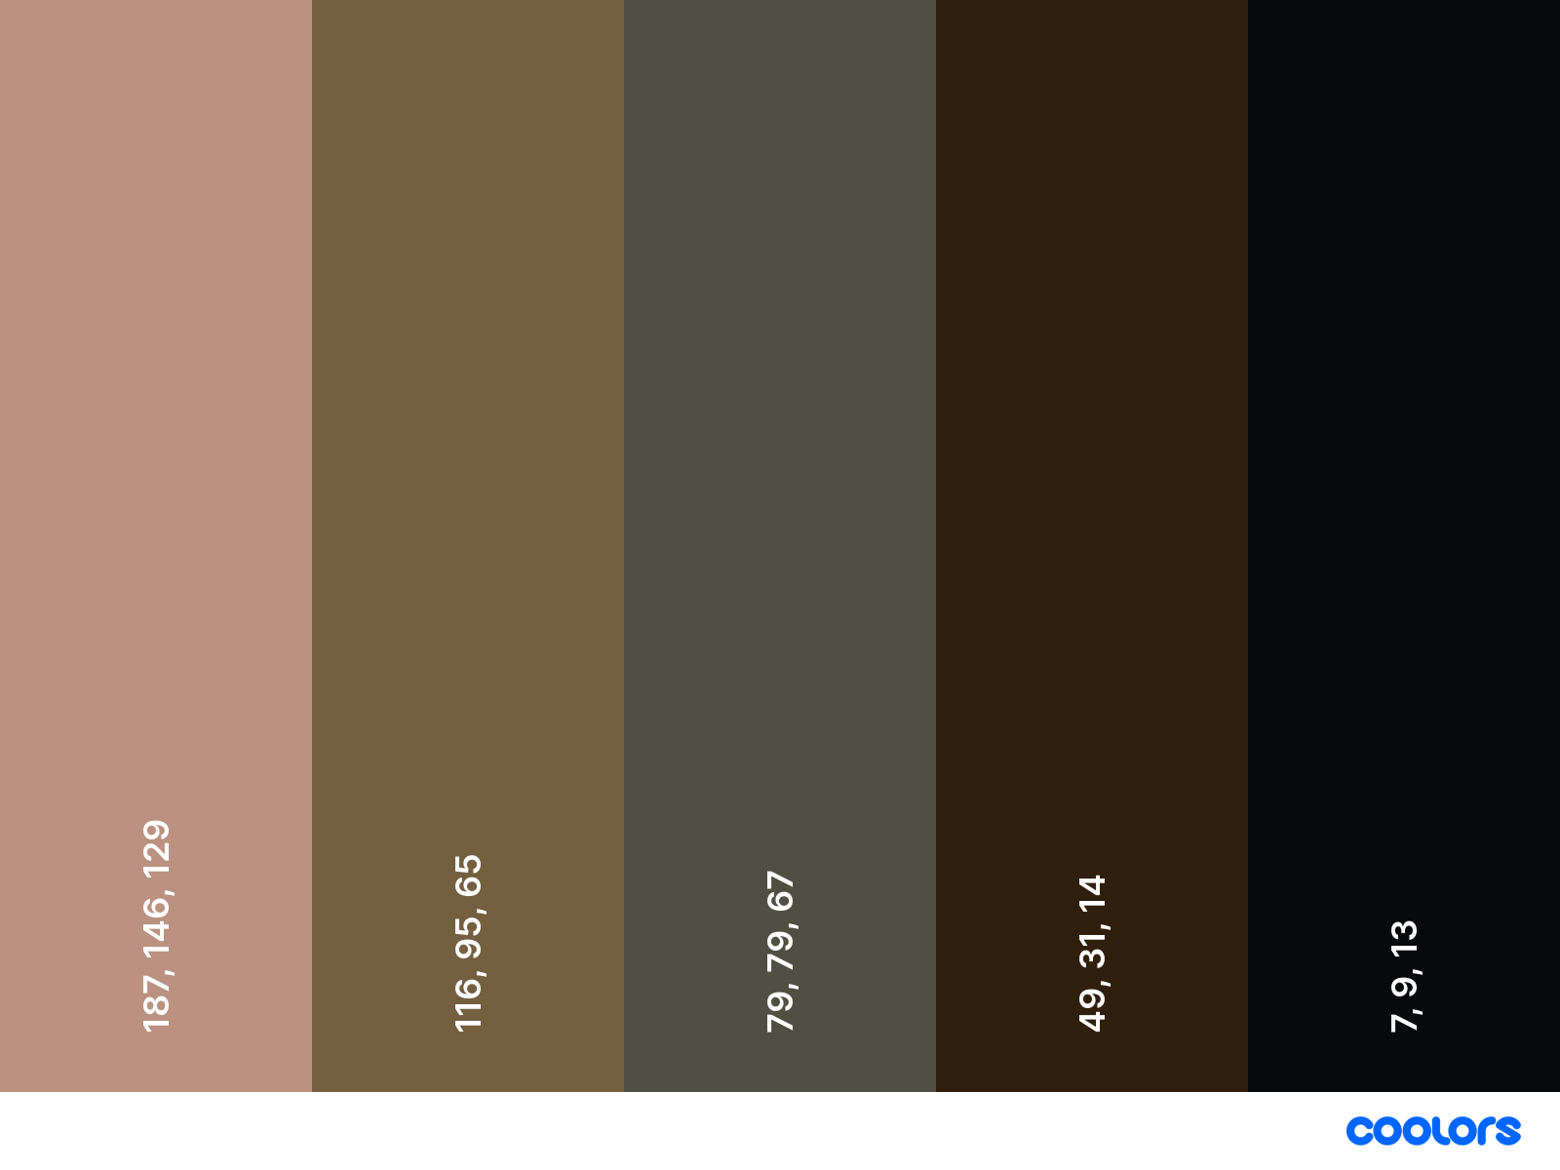
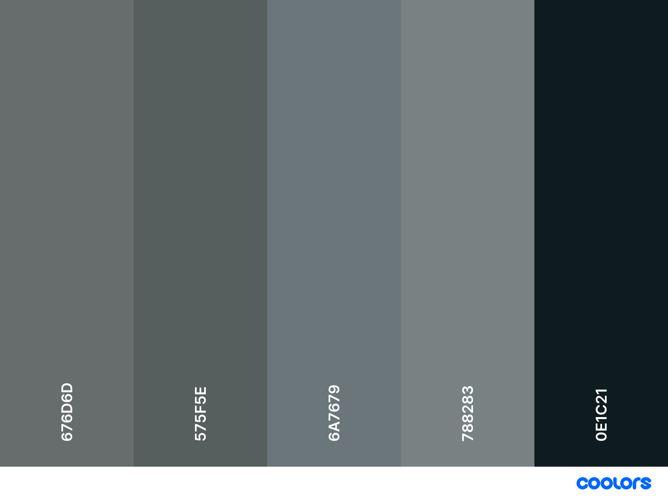
Martin Scorsese: "Colors, like features, follow the changes of the emotions."
Dario Argento: "Color is like music. It uses a shorter way to get to our senses, to awaken our emotions."
Guillermo del Toro: "Color is a very, very strong tool in a movie. I feel that color is an emotional thing in a way that goes beyond even the storytelling itself."
The Pianist, 2002 – Rolan Polanski
50MM F-0.95

Slide 11

03
MODEL MATEMATIC
MODEL
Exemplificat pe imaginea Lenei.
50MM F-0.95

Slide 12
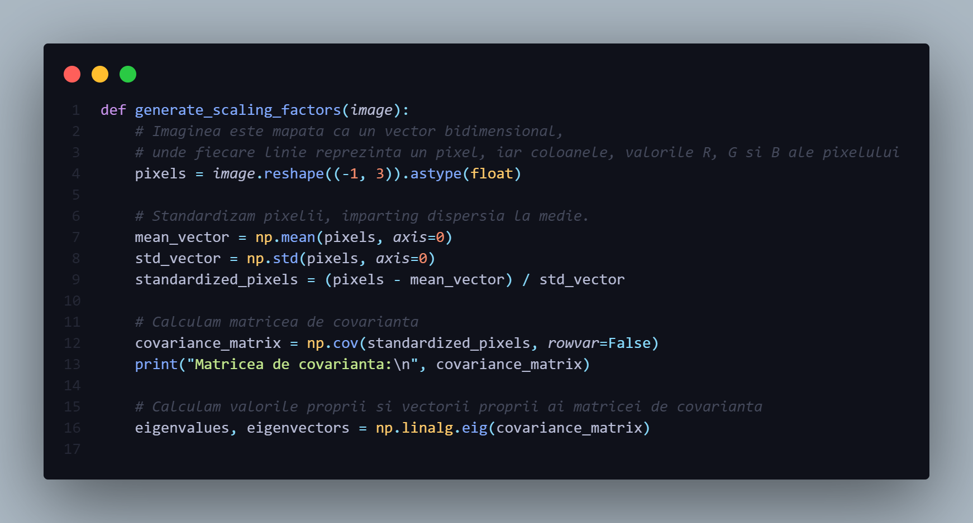
FACTORI DE SCALARE
Aceasta este functia ce determina factorii de scalare pentru fiecare canal, si desi nu este “actorul” principal in acest algoritm, cei trei factori produc variatii semnificative in contraste.

Slide 13
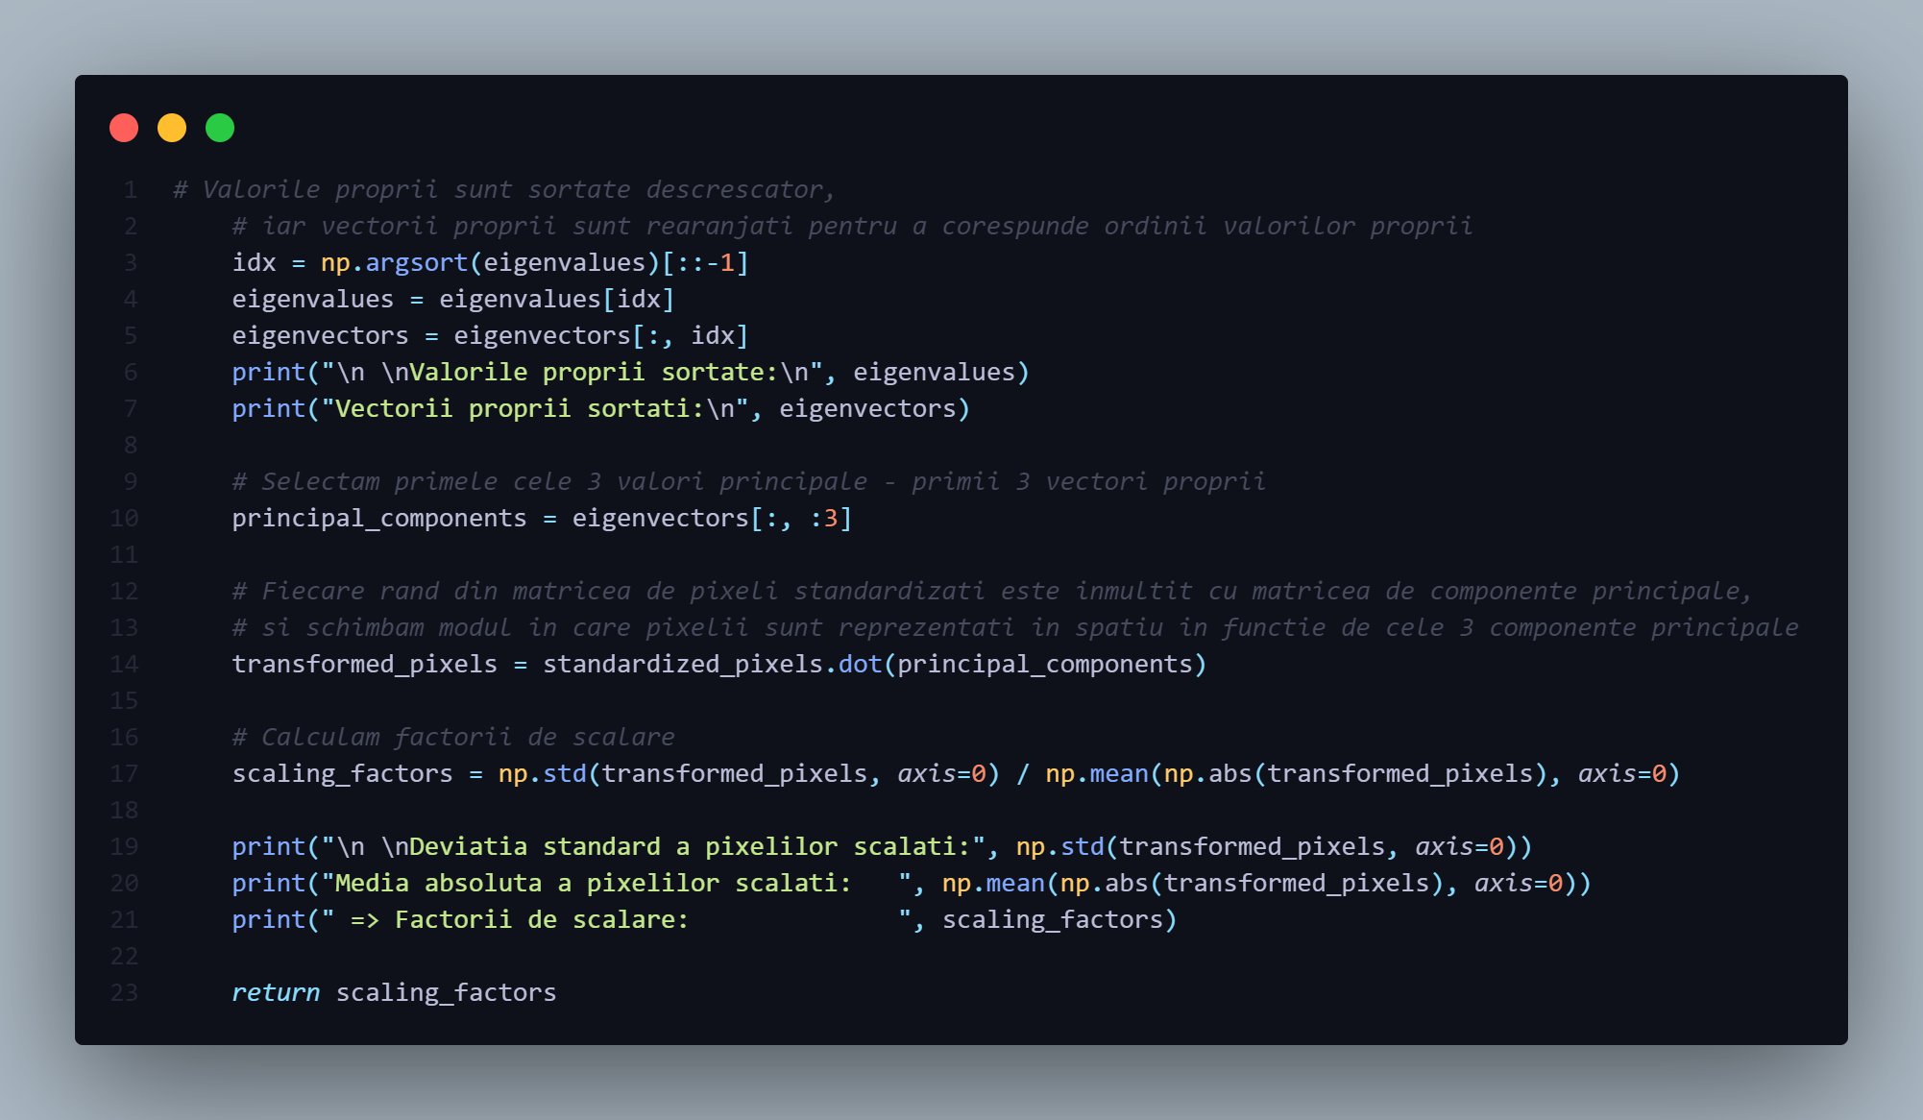
FACTORI DE SCALARE
Aceasta este functia ce determina factorii de scalare pentru fiecare canal, si desi nu este “actorul” principal in acest algoritm, cei trei factori produc variatii semnificative in balansurile de culoare.

Slide 14
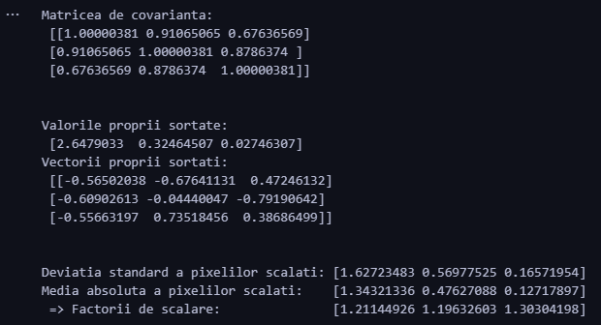
Factorii de scalare specifici imaginii:
REZULTATELE PCA

Slide 15
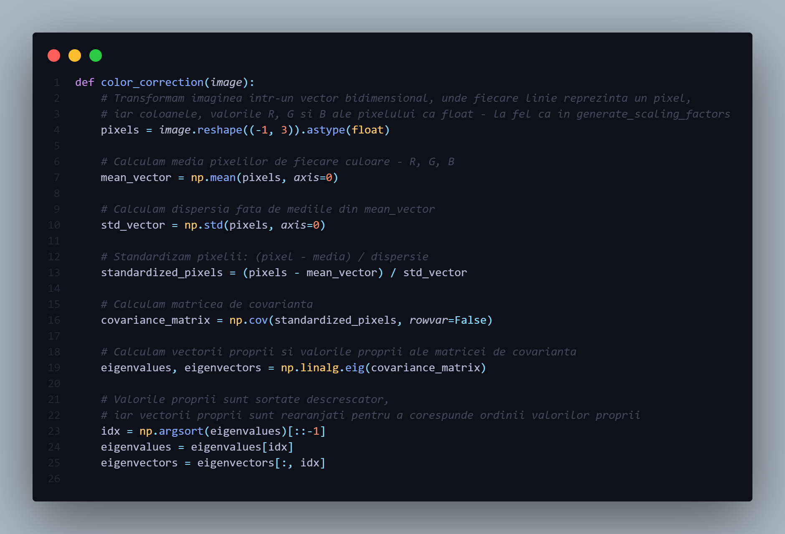
FUNCTIA DE CORECTIE

Slide 16
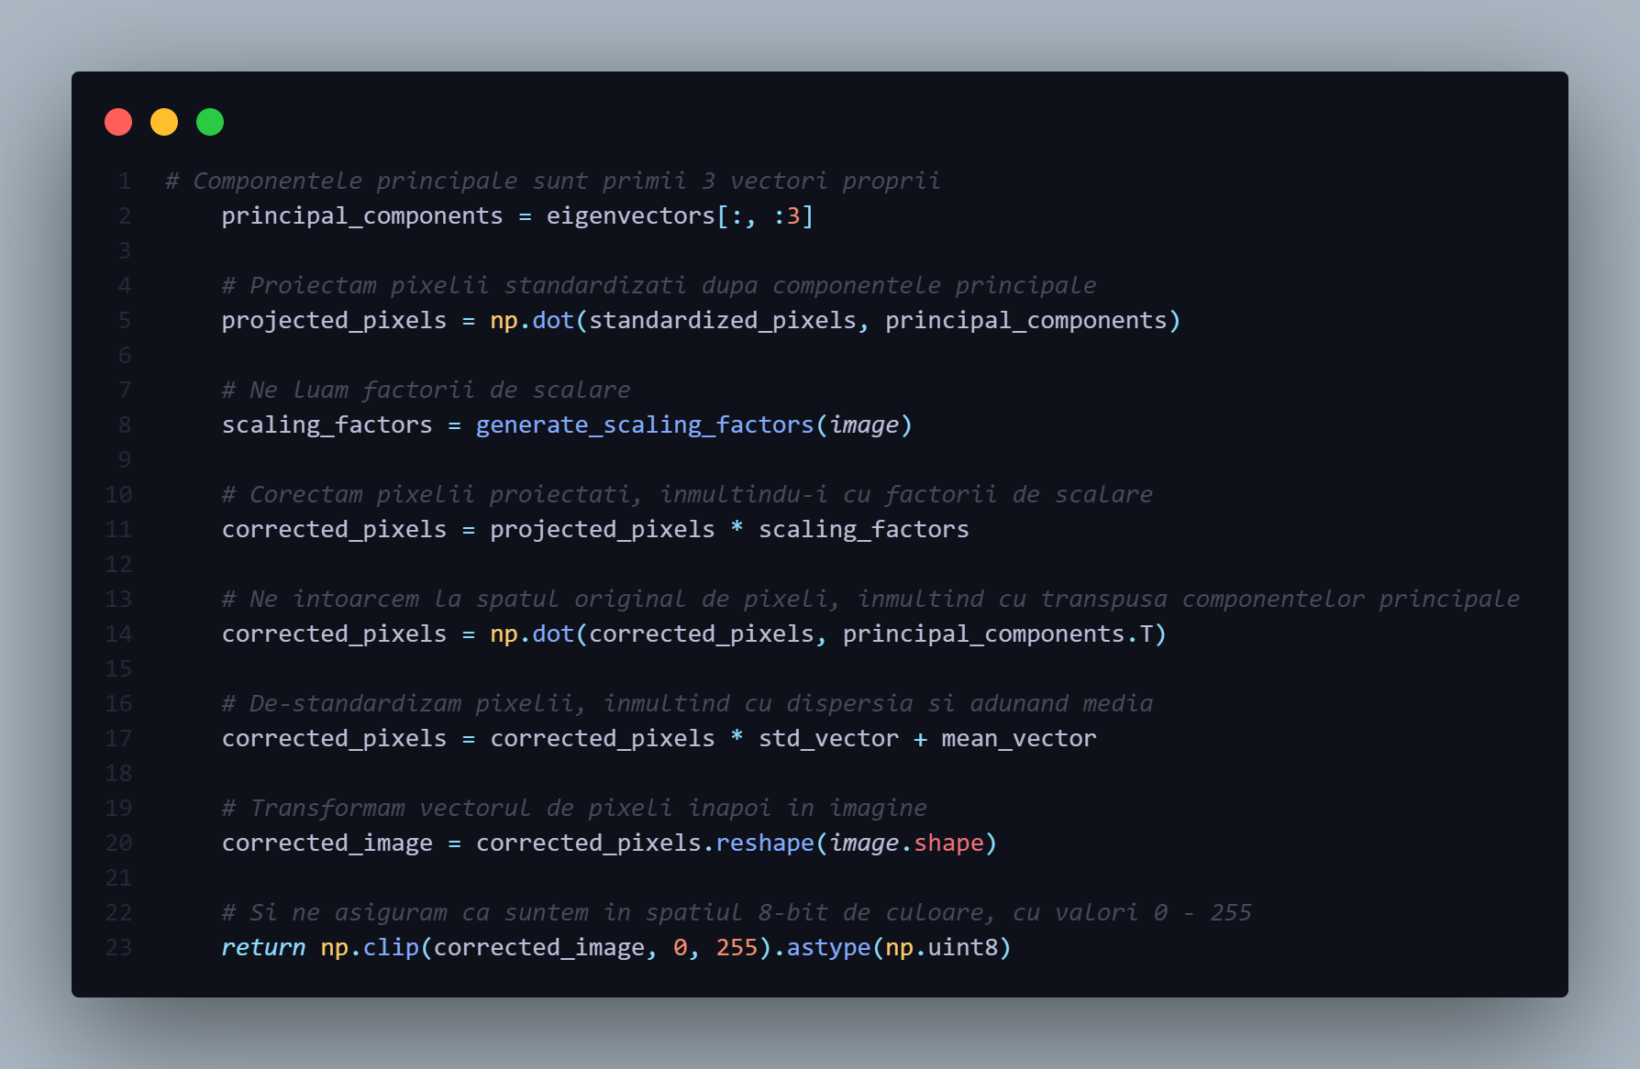
FUNCTIA DE CORECTIE

Slide 17

BEFORE & AFTER
Imaginea originala
Imaginea procesata
La prima vedere, diferentele sunt fine, dar imaginea capata o vibranta mai naturala si variatia culorilor este mai fireasca.
50MM F-0.95

Slide 18
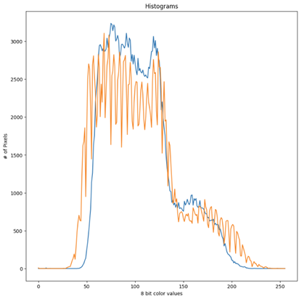
HISTOGRAMA GENERALA
Printre cele mai utile tool-uri in programele de editare foto/video (PS, AI, LR, AE, Vegas Pro, Davinci etc.), sunt histogramele, pe care le vom folosi pentru a vedea clar diferentele.
Cele mai semnificative schimbari apar in zona de umbra si cea de expunere, unde contrastele sunt modificate vizibil, si in zona de highlights si alb, unde variatia devine mai blanda.
Zone:
- 0 – 50: Blacks
- 50 – 100: Shadows
- 100 – 150: Exposure
- 150 – 200: Highlights
- 200 – 256 : Whites
Acestea sunt intervalele conventionale, care la randul lor sunt impartite in alte intervale (undertones, midtones etc.)

Slide 19
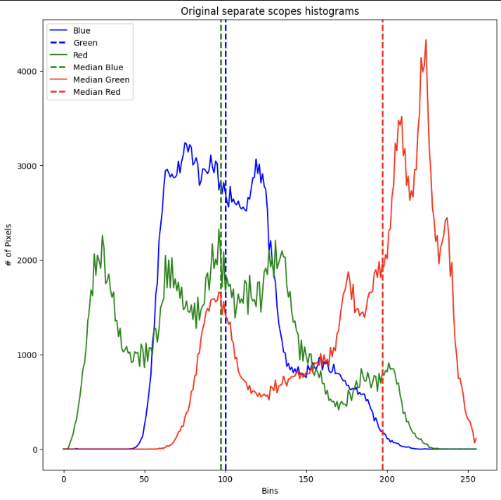
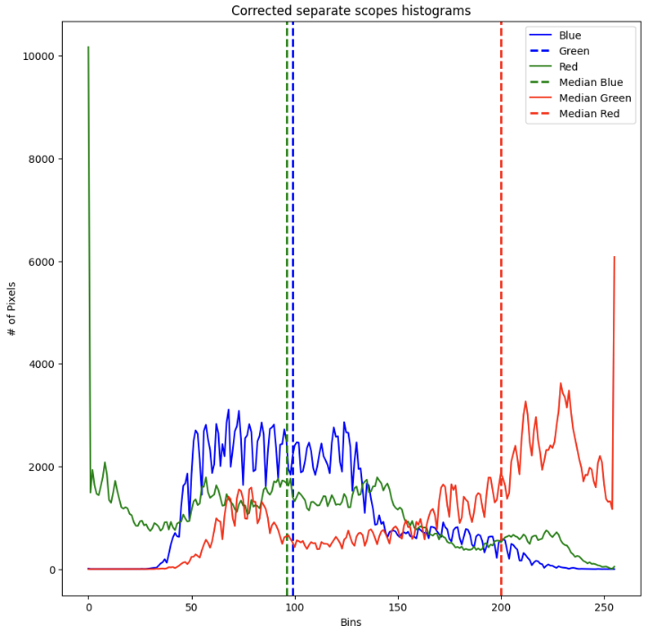
HISTOGRAMELE CANALELOR
Se poate observa faptul ca medianele raman aproape neschimbate.
Inevitabil, folosind PCA, pierdem o cantitate de date dar, dovada a eficientei sale, nu una mare – drept dovada, medianele ne arata faptul ca distributia culorilor variaza foarte putin in cele doua imagini.

Slide 20
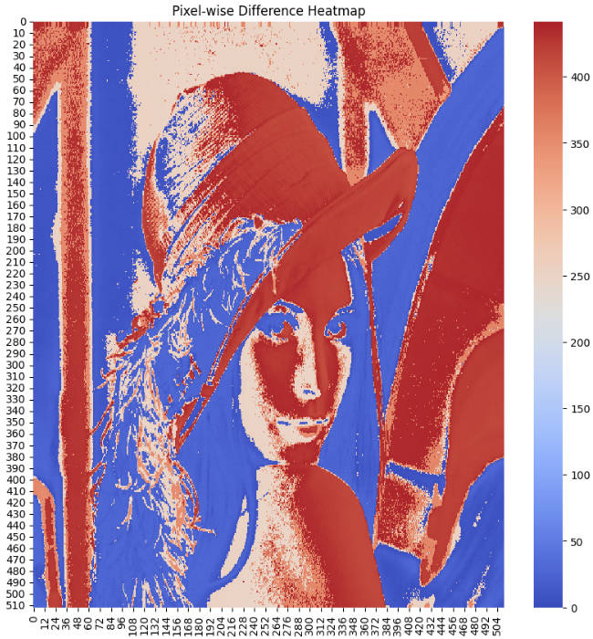
HEATMAP
Acest heatmap arata cat de mult fiecare pixel a fost modificat, reprezentand norma 2 a vectorului de diferente RGB si confirma concluziile trase anterior.
Algoritmul se dovedeste a fi robust la diverse intrari si stabil la imaginile mai “dificile” – contraste mari, zone apropriate de alb/negru absolut – fapt la care contribuie standardizarea ( (pixel – medie)/dispersie).
Prelucreaza in spatiul RGB, dar poate fi adaptat pentru a lucra in CMYK (cu 4 componente principale) sau HSL/HSV (3).
Magnitudinea maxima este data de cum este stocat un pixel in spatiu:
RGB 8 bit: [0 – 255, 0 – 255, 0 – 255]
CMYK: [ 0 – 100, 0 – 100, 0 – 100, 0 – 100]
HSL: [ 0 – 360, 0 – 100, 0 – 100]
HSV: [0 – 360, 0 – 100, 0 – 100]
( V = Hue @ Max saturation)

Slide 21
MULTUMESC PENTRU ATENTIE!
50MM F-0.95

